Slide 1
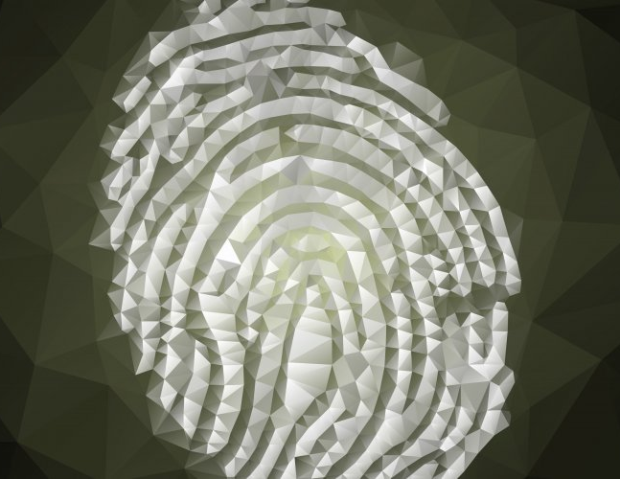

ДНК-ФИНГЕРПРИНТИНГ
Выполнила:
Студентка 4 курса 402 группы
МБФ направления «Биология»
Манджиева Аюна

Slide 2
ДНК-фингерпринтинг, также называемый ДНК-типированием, ДНК профилированием, генетическим фингерпринтингом, генотипированием или тестированием идентичности в генетике – это метод биологической идентификации индивидуумов (организмов) на основе уникальности последовательности нуклеотидов ДНК каждого живого существа, своеобразного «генетического отпечатка», остающегося индивидуальным и неизменным на протяжении всей жизни индивидуума (организма).

Slide 3
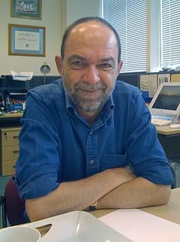
10 сентября 1984 года британский генетик Алек Джеффрис в процессе изучения одного из новых методов отслеживания генетических отклонений в хромосомной ДНК рассматривал рентгеновские снимки ДНК, и вдруг обнаружил, что цепочки ДНК разных людей имеют уникальные последовательности нуклеотидов.
Занимаясь анализом ДНК, кодирующей миоглобин, учёный обнаружил в геле (то есть в желатиновой матрице, где фрагменты ДНК перемещаются в электрическом поле со скоростью, зависящей от их размера) целое множество минисателлитов. При ближайшем рассмотрении он осознал, что образцы ДНК разных людей содержат весьма отличные друг от друга минисателлитные последовательности. Джеффрис сразу понял, что это значит. Последовательности ДНК конкретного человека составляют его ДНК-профиль или «генетический паспорт», который можно использовать для безошибочной идентификации личности. Участки ДНК, которые он открыл, никогда не повторяются.

Slide 4
Это открытие сначала, конечно, стали применять в криминалистике при проведении судебно-медицинских экспертиз для доказательства причастности или, наоборот, непричастности подозреваемых к преступлениям, в которых они обвинялись. К традиционной дактилоскопии — определению личности человека по отпечаткам пальцев — добавилась генетическая (геномная) дактилоскопия, то есть, определение личности по волосу (с корнем), слюне (например, на фильтре от сигареты), частице кожи, капельке крови, кости, зубу, то есть по любому биообъекту очень малого количества. Ведь в любом биоматериале человека есть ДНК. И, как установил Алек Джеффрис, по её особенностям можно идентифицировать людей. В ходе криминальных расследований начали сравнивать ДНК подозреваемых с ДНК, полученными из образцов волос, биологических жидкостей и кожи, обнаруженных на месте преступления.
Позже техника ДНК-дактилоскопии, открытая Алеком Джеффрисом, начала использоваться повсеместно для установления родства и решения множества других задач, связанных с идентификацией личности.

Slide 5
Как был произведен первый отпечаток ДНК?
1. Первым шагом дактилоскопии ДНК было извлечение ДНК из образца человеческого материала, обычно крови.
2. Молекулярные «ножницы», называемые ферментами рестрикции, были использованы для разрезания ДНК. В результате были получены тысячи фрагментов ДНК различной длины.
3. Затем эти части ДНК были разделены по размеру с помощью процесса, называемого гель-электрофорезом.
4. После того, как ДНК была отсортирована, фрагменты ДНК были перенесены или «вычеркнуты» из хрупкого геля на прочный кусок нейлоновой мембраны, а затем «расстегнуты» для получения единичных цепей ДНК.
5. Затем нейлоновую мембрану инкубировали с радиоактивными зондами.
6. Затем мини-спутники, к которым прикреплены зонды, были визуализированы путем воздействия на нейлоновую мембрану рентгеновской пленки.

Slide 6
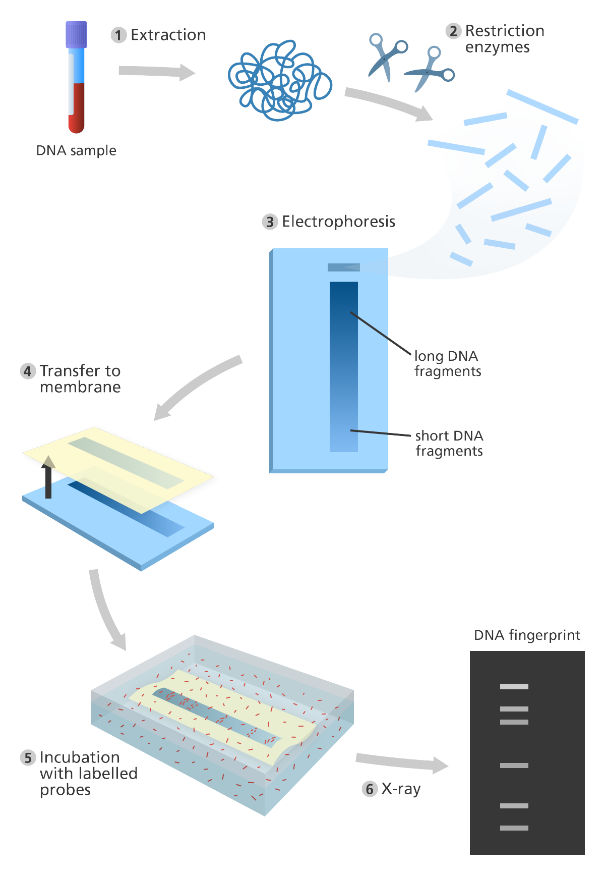
Иллюстрация, показывающая этапы дактилоскопии ДНК.

Slide 7
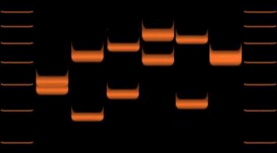
Процесс ДНК-профилирования
Несмотря на то, что 99,9 % последовательностей ДНК человека совпадают по составу, ДНК разных людей достаточно индивидуальны. В ДНК-профилировании анализируется количество повторяющихся элементов в выбранном участке генома. Повторяющийся элемент называется тандемным повтором, и его количество является вариабельным. Чем больше участков генома (или локусов) анализируется при составления ДНК-профиля, тем выше точность идентификации личности. В настоящее время число локусов для составления ДНК-профиля достигает 16 и более.
Составление ДНК-профиля человека (ДНК-профилирование) не следует путать с полной расшифровкой его генома.
Вариации тандемного повтора длин аллелей шести индивидуумов.

Slide 8
Как сегодня создается профиль ДНК?
1. ДНК извлекается из биологического образца. STR (короткие тандемные повторы)-анализ невероятно чувствителен, поэтому для получения точного результата требуется лишь небольшое количество чьей-либо ДНК. В результате ДНК может быть извлечена из более широкого диапазона биологических образцов, включая кровь, слюну и волосы.
2. В отличие от оригинального метода снятия отпечатков пальцев ДНК, в профилировании ДНК используется полимеразная цепная реакция (ПЦР) для создания множества копий определенных последовательностей STR.
3. После получения достаточного количества копий последовательности с помощью ПЦР используют электрофорез для разделения фрагментов по размеру.
4. Каждый фрагмент проходит мимо лазера, который заставляет фрагменты с флуоресцентными метками светиться определенным цветом. Результат отображается в виде серии цветных пиков (как показано на изображении ниже), выделяя цвет и длину каждой последовательности STR.

Slide 9
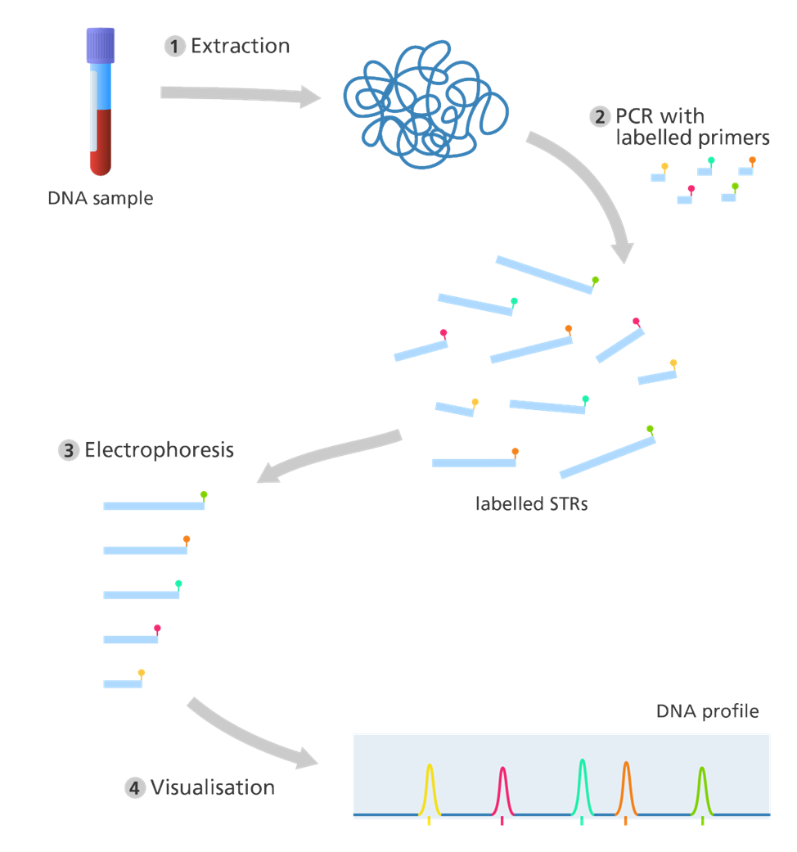
Иллюстрация, показывающая этапы профилирования ДНК.

Slide 10
Базы данных ДНК-профилей в мире
Метод ДНК-анализа применяется в экспертно-криминалистической практике США, Канады, Великобритании, Японии, Китая, Малайзии, Сингапура, Таиланда, Чили, Колумбии, Новой Зеландии, России и других стран, некоторые страны создали обширные базы ДНК-профилей.
Самый большой банк данных ДНК в мире — Национальная база Великобритании «NDNAD», которая учреждена в 1995 году и содержала к 2005 году около 3,1 млн проб, в 2015 — 5,7 млн. В ней хранится информация о ДНК не только осуждённых, но и подозреваемых. По данным британских криминалистов, еженедельно раскрывается до 2 тысяч преступлений, по которым с места происшествия изымался генетический материал. Данный вид экспертизы позволил значительно повысить раскрываемость таких видов преступлений, как кражи со взломом, грабежи, угоны автомашин — всего 90 % раскрытых дел. С 1998 года обсуждается вопрос о введении генной паспортизации всего населения.
В США Национальная база данных по генетической информации создана в 1998 году. К 2002 году в ней хранилось более 800 тысяч генотипов. Учёту подлежат лица, осуждённые за совершение тяжких и особо тяжких преступлений. В базе National DNA Index (NDIS, часть CODIS) хранилось более 10 млн профилей.
В базе данных Исландии содержатся генотипы всего населения страны (около 300 тысяч человек).
В России 3 декабря 2008 года Госдума приняла Федеральный закон «О государственной геномной регистрации в Российской Федерации». По этому закону создана федеральная база данных ДНК, содержащая информацию об осуждённых за тяжкие и особо тяжкие преступления, за преступления против половой неприкосновенности, а также о неопознанных трупах и о биологических следах, изъятых с мест совершения преступлений. Оператором базы данных является МВД России.

Slide 11
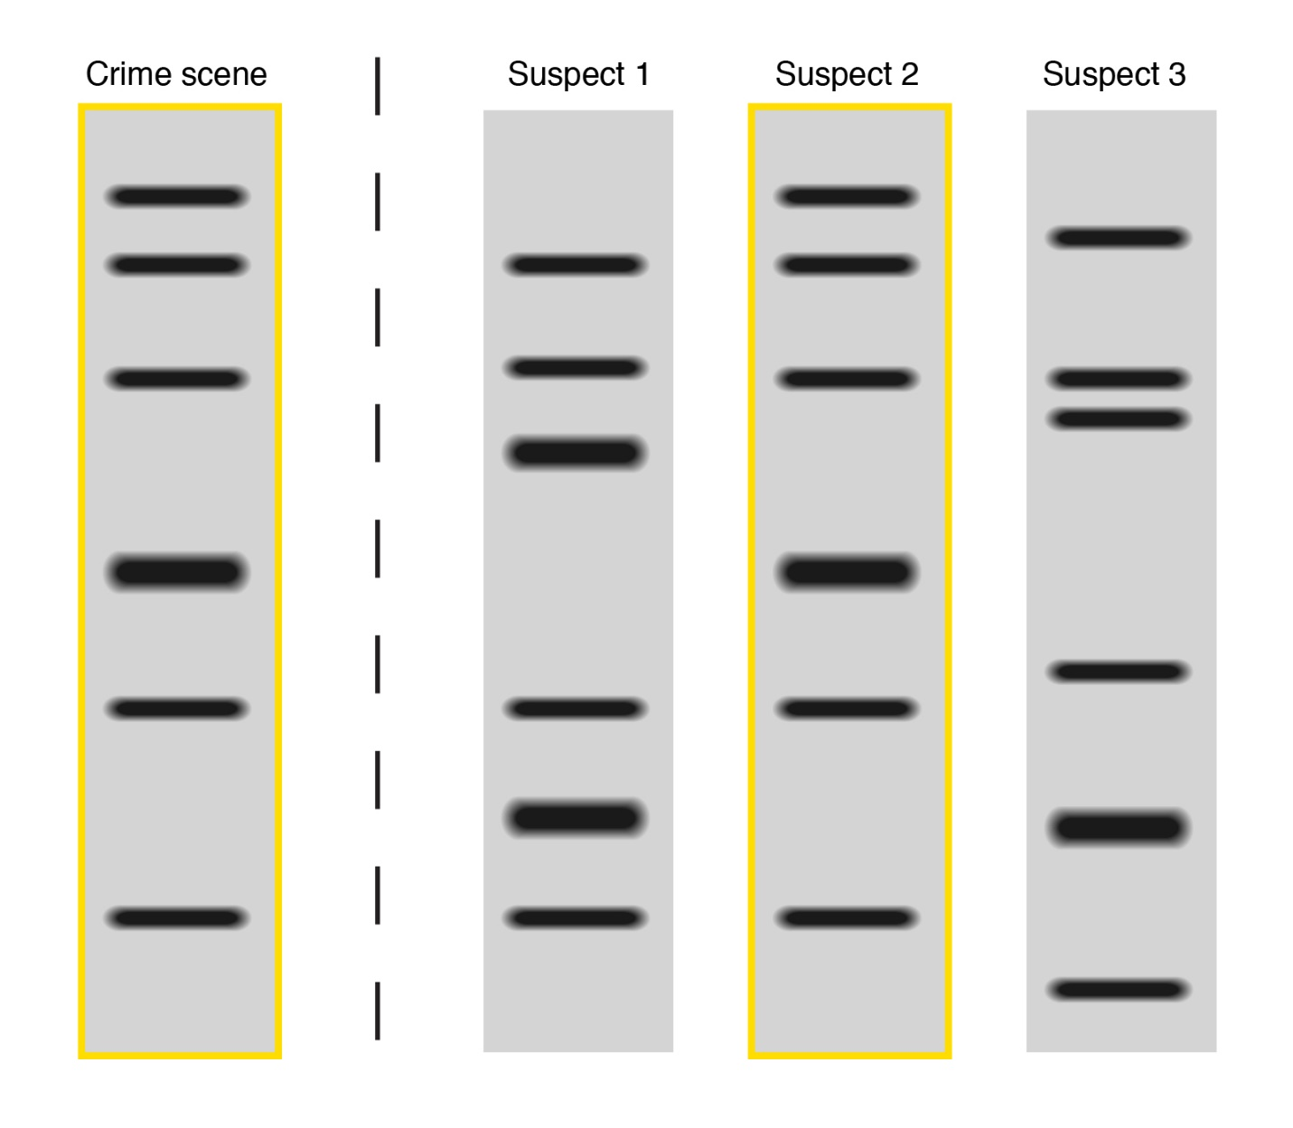
Иллюстрация, показывающая сравнение отпечатка ДНК с места преступления и отпечатков ДНК трех подозреваемых. Отпечаток ДНК подозреваемого 2 совпадает с отпечатком, взятым с места преступления.

Slide 12
В настоящее время ДНК-типирование является одной из наиболее мощных и получивших широкое применение биотехнологических методик. Оно используется для выявления малейших различий в составе образцов ДНК, в том числе для определения совместимости донора и реципиента при проведении трансплантации органов и тканей, выявления специфических микроорганизмов, отслеживания необходимых генов в процессе селекции растений, установления отцовства, идентификации останков людей (например, для установления личностей неизвестных погибших солдат или жертв катастроф), регуляции размножения животных в условиях зоопарков, быстрого диагностирования с высокой степенью точности таких заболеваний, как ВИЧ-инфекция и хламидиоз, выявления генов, определяющих предрасположенность индивидуума к различным формам рака и другим заболеваниям.

Slide 13
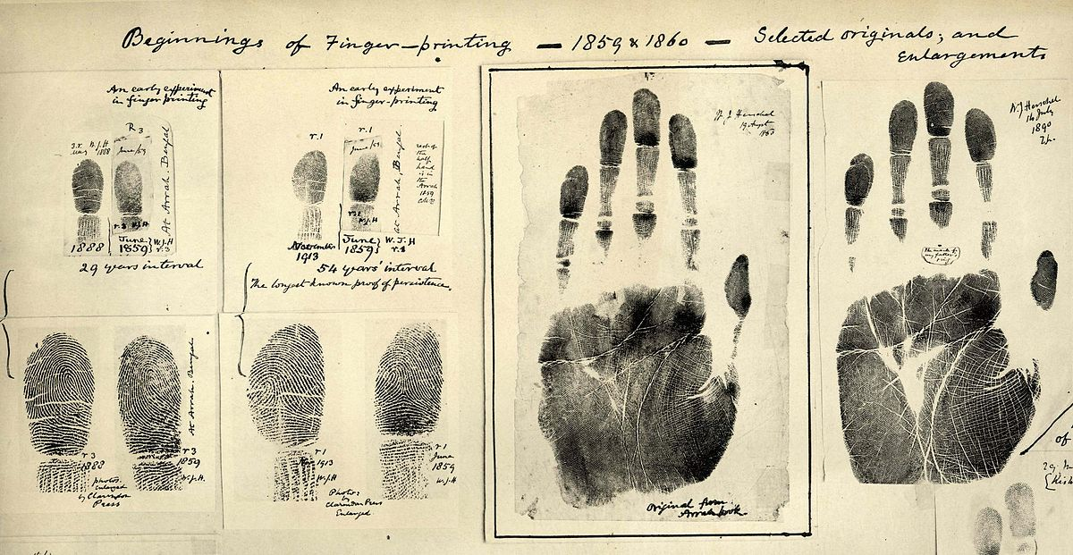
СПАСИБО ЗА ВНИМАНИЕ!

